Slide 1
COBOL 语言程序设计
大连理工大学IBM技术中心
姜厚云
jianghy@dlut.edu.cn

Slide 2
第五章 过程部 (高级)
§5.1 MOVE语句
§5.2 算术运算语句
§5.3 IF语句
§5.4 程序举例
§5.5 字符串连接语句－STRING
§5.6 字符串分解语句－UNSTRING
§5.7 检测语句－INSPECT
§5.8 转换语句－TRANSFORM

Slide 3
§5.1 MOVE语句
§5.1.1 各种数据类型之间的传送
§5.1.2 组合项的传送
§5.1.3 对应传送

Slide 4
§5.1.1 各种数据类型之间的传送
数值型数据之间传送，按小数点对齐原则。如发送项长于接收项，则多余位截断；反之则接受项空位补零
字母或字符型数据之间传送，按左侧对齐原则。如发送项长于接收项，则右端多余位截断；反之则右端补空格
发送项是数值型，接收项是编辑数值型数据，则先将发送项中数据按接收项的描述要求进行编辑，然后再传送。
不能由编辑型向数值型数据传送！
例： 77 A PIC 9(4)V99
77 B PIC $(6)V99
MOVE A TO B //正确
MOVE B TO A //错误

Slide 5
§5.1.1 各种数据类型之间的传送
不同类型数据间非法的传送
a. 数值编辑项，字符编辑项，SPACE，字母型数据项不能传送给
数值型和数值编辑型数据项
b. 数值常量，ZERO，数值数据项，数值编辑项不能传送给
字母数据项
c. 非整数的数值数据项或非整数的数值常量不能传送给字符型或
字符编辑型数据项，如：
77 A PIC 99V99
77 B PIC X(4)
MOVE A TO B //错误
MOVE 1000 TO B //错误

Slide 6
§5.1.1 各种数据类型之间的传送
不同类型数据间合法的传送
a. 接收项为字符或字符编辑型，发送项长于接收项，按左侧对齐原则
77 A PIC 9(4)
77 B PIC X(4)
MOVE A TO B //正确
若发送项的描述符带符号，符号不予传送
77 A PIC S99 VALUE -123
77 B PIC X(4)
MOVE A TO B //B=123＋空格
b. 接收项是数值或数值编辑型，可以接收数值型以及内容全是数字的
字符型数据项，例5.1.1
c. 接收项是字母型，可以接收字母型以及内容全是字母和空格的字符
型数据项

Slide 7
§5.1.1 各种数据类型之间的传送
最常见的传送类型
a. 同类型数据间传送
b. 数值型向数值编辑型的传送，便于输出
c. 各类型数据项(不包括非整型)向字符型数据项
的传送

Slide 8
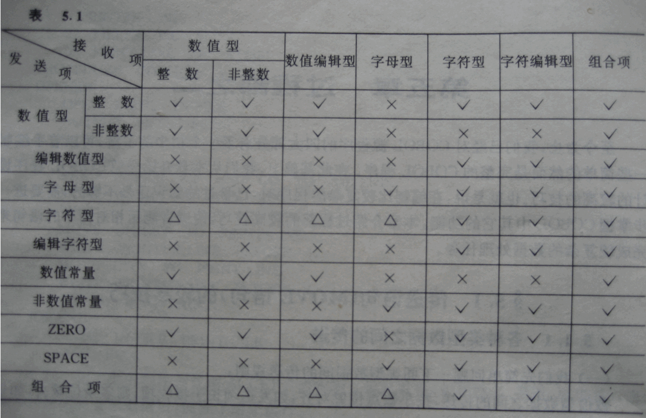
§5.1.1 各种数据类型之间的传送

Slide 9
§5.1.2 组合项的传送
发送项和接收项都是组合项，而且结构和描述均相同，则可以看作将各个初等项一一对应传送
01 A.
02 A1 PIC X(3) VALUE ‘A07’.
02 A2 PIC 9(2)V9 VALUE 12.3.
02 A3 PIC A(3) VALUE ‘CDE’.
01 B.
02 B1 PIC X(3).
02 B2 PIC 9(2)V9.
02 B3 PIC A(3).
MOVE A TO B //B=A07 123 CDE

Slide 10
§5.1.2 组合项的传送
发送项和接收项长度相同，但数据结构形式不同，则将发送项的内容原样不动地自左而右顺序地传送到接收项
01 A.
02 A1 PIC X(3) VALUE ‘A07’.
02 A2 PIC 9(2)V9 VALUE 12.3.
02 A3 PIC A(3) VALUE ‘CDE’.
01 B.
02 B1 PIC X(2).
02 B2.
03 B21 PIC X(2).
03 B22 PIC X(3).
02 B3 PIC A(2).
MOVE A TO B //B=A0 71 23C DE

Slide 11
§5.1.2 组合项的传送
组合项作为一个整体，不是数值型的，一般情况下可以当作字符型
01 A.
02 A1 PIC 99 VALUE 12.
02 A2 PIC 99 VALUE 34.
02 A3 PIC 99 VALUE 56.
ADD 1 TO A1
SUBTRACT 10 FROM A2
ADD A1 TO A3
ADD 10 TO A //错误

Slide 12
§5.1.3 对应传送
数据名的受限和受限名的传送
01 TODAY-DATE.
03 YEAR PIC 9(4).
03 MONTH PIC 99.
03 DAY PIC 99.
01 LAST-DATE.
03 YEAR PIC 9(4).
03 MONTH PIC 99.
03 DAY PIC 99.
MOVE 2006 TO YEAR. // ???
MOVE 2006 TO YEAR OF TODAY-DATE

Slide 13
§5.1.3 对应传送
如果限定一次还不能成为唯一，可以多次使用限定符
01 TODAY-DATE.
02 A.
03 YEAR PIC 9(4).
03 MONTH PIC 99.
03 DAY PIC 99.
01 LAST-DATE.
02 A.
03 YEAR PIC 9(4).
03 MONTH PIC 99.
03 DAY PIC 99.
MOVE 2006 TO YEAR OF A OF TODAY-DATE

Slide 14
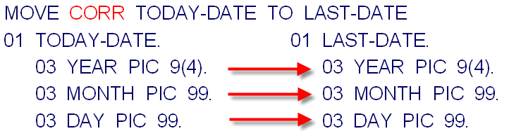
§5.1.3 对应传送
COBOL提供对应传送功能，即把一个组合项中若干项传送给另一组合项中同名的项
格式：MOVE [ CORRESPONDING ] 标识符1 TO 标识符2
[ CORR ]

Slide 15
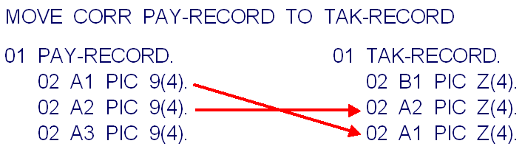
§5.1.3 对应传送
如果两个组合项中包括的项不同，则只传送同名的项
相当于：
MOVE A1 OF PAY-RECORD TO A1 OF TAK-RECORD
MOVE A2 OF PAY-RECORD TO A2 OF TAK-RECORD

Slide 16
§5.1.3 对应传送
传送的两者间必须有成对的同名数据项，而且这一对中必须至少有一个项是初等项，否则不能作为对应项传送
MOVE CORR A1 TO A2
01 A1. 01 A2.
02 B PIC X(2). 03 B PIC X(2).
02 C. 03 C.
03 C1 PIC X(4). 05 C3 PIC X(4).
03 C2 PIC X(5). 05 C4 PIC X(5).
相当于：
MOVE B OF A1 TO B OF A2.
C即使同名，记录也不传送

Slide 17
§5.1.3 对应传送
将A2记录的结构改变：
MOVE CORR A1 TO A2
01 A1. 01 A2.
02 B PIC X(2). 03 B PIC X(2).
02 C. 03 C PIC X(9).
03 C1 PIC X(4).
03 C2 PIC X(5).
相当于：
MOVE B OF A1 TO B OF A2.
MOVE C OF A1 TO C OF A2.

Slide 18
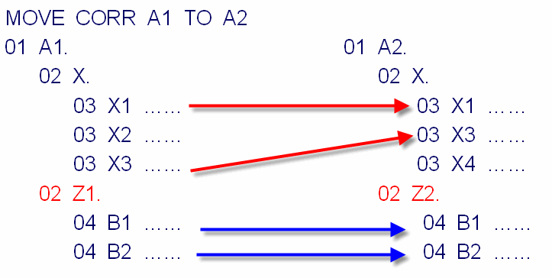
§5.1.3 对应传送
所谓同名，指的是它们有相同的全程受限（全程同名）
B1和B2不是全程同名，因此不是对应项，不会对应传送

Slide 19
§5.2 算术运算语句
§5.2.1 四舍五入处理
§5.2.2 长度溢出处理
§5.2.3 对应项间的运算
§5.2.4 除法中的余数子句

Slide 20
§5.2.1 四舍五入处理
在四则运算中，计算结果可能比接收项允许的长度长，则发生截断
计算结果 | 接收项描述 | 接收项内容 | 说明
123.456 | 9V9 | 3.4 | 整个长度不够
1234.56 | 99v99 | 34.56 | 整数位不够
12.34 | 99V9 | 12.3 | 小数位不够

Slide 21
§5.2.1 四舍五入处理
为提高精度，使用ROUNDED子句对截断后的一位按四舍五入处理
例如：
ADD A, B TO C ROUNDED
A+B+C 值 | C 描述 | C 值
186.74 | 999 | 187
186.74 | 999V9 | 186.7
如果计算结果有多个，则应分别说明哪一个接收项要进行舍入处理
例如：
ADD A, B, C TO D, E ROUNDED, F

Slide 22
§5.2.2 长度溢出处理
计算结果的整数部分的长度如果比结果数据项描述所规定的整数部分长，则称长度溢出
例如：
77 A PIC 9V9 VALUE 1.2
77 B PIC 9V9 VALUE 9.0
77 C PIC 9V9
MULTIPLY A BY B GIVING C //08
小数部分截断只影响数值近似程度，而整数部分超长会导致结果完全错误，不应继续运算

Slide 23
§5.2.2 长度溢出处理
ON SIZE ERROR子句提供溢出处理，当发生溢出时按程序设计者指定的操作进行处理
例如：
77 A PIC 9V9 VALUE 1.2
77 B PIC 9V9 VALUE 9.0
77 C PIC 9V9
MULTIPLY A BY B GIVING C ON SIZE ERROR
DISPLAY ‘SIZE ERROR’
STOP RUN.
ON SIZE ERROR 子句相当于一个IF语句

Slide 24
§5.2.2 长度溢出处理
使用ON SIZE ERROR子句时，如果发生溢出，错误的结果不存入数据项；若有多个计算结果，未发生溢出的正常保存，发生溢出的结果不保存
例如：
77 A PIC 9 VALUE 4
77 B PIC 9 VALUE 7
77 C PIC 9 VALUE 8
77 D PIC 99 VALUE 10
ADD A, B GIVING C, D ON SIZE ERROR
DISPLAY C //8
DISPLAY D //11
GO TO S-END.

Slide 25
§5.2.2 长度溢出处理
当ROUNDED与ON SIZE ERROR同时使用时，先作四舍五入处理再判断是否溢出
例如：
77 A PIC 9V9 VALUE 4.5
77 B PIC 9V9 VALUE 5
77 C PIC 9 VALUE 6
ADD A, B GIVING C
ADD A, B GIVING C ROUNDED
ADD A, B GIVING C ON SIZE ERROR ……
ADD A, B GIVING C ROUNDED ON SIZE ERROR ……
//9096

Slide 26
§5.2.3 对应项间的运算
ADD和SUBTRACT语句可以用来对组合项中的对应项进行加减运算
格式：ADD [ CORRESPONDING ] 标识符1 TO 标识符2
[ CORR ]
例如：
01 R1. 01 R2.
02 A1 PIC 9(2). 03 A1 PIC 9(2).
02 A2 PIC 9(2). 03 A2 PIC 9(2).
02 A3 PIC 9(2). 03 A3 PIX X(2).
ADD CORR R1 TO R2
相当于：
ADD A1 OF R1 TO A1 OF R2
ADD A2 OF R1 TO A2 OF R2

Slide 27
§5.2.3 对应项间的运算
注意：
a. 进行运算的各项必须是数值型初等项
b. 只有加法和减法语句可以有CORR子句，而乘法，除法以及计算
语句不能使用

Slide 28
§5.2.4 除法中的余数子句
使用REMAINDER子句可以将除法的余数保存到指定的数据项
例1：
DIVIDE 1.5 INTO 7 GIVING A REMAINER B
例2：
77 A PIC 9V9 VALUE 6.0
77 B PIC 99V9 VALUE 16.3
77 C PIC 9.99
77 D PIC 9.99
DIVIDE A INTO B GIVING C REMAINER D
DISPLAY C //2.71
DISPLAY D //0.04

Slide 29
§5.2.4 除法中的余数子句
商和余数的值不仅取决于被除数和除数，还取决于数据部中对商和余数的描述
例如：
77 A PIC 9V9 VALUE 6.0
77 B PIC 99V9 VALUE 16.3
77 E PIC 9.9
77 F PIC 9.9
DIVIDE A INTO B GIVING E REMAINER F
DISPLAY E //2.7
DISPLAY F //0.1

Slide 30
§5.2.4 除法中的余数子句
如果有ROUNDED子句，则对商四舍五入，而余数不作处理
例如：
77 A PIC 9V9 VALUE 6.0
77 B PIC 99V9 VALUE 16.3
77 C PIC 9.99
77 D PIC 9.99
DIVIDE A INTO B GIVING C ROUNDED REMAINER D
DISPLAY C //2.72 (2.716四舍五入)
DISPLAY D //0.04

Slide 31
§5.2.4 除法中的余数子句
长度溢出只对商进行检查，而不检查余数。如果商值溢出，则执行ON SIZE ERROR子句，商值不放入数据项，但余数放入数据项
例如：
77 A PIC 9 VALUE 8
77 B PIC 9(4) VALUE 1006
77 C PIC 99.9
77 D PIC 9. 9
DIVIDE A INTO B GIVING C REMAINER D
ON SIZE ERROR GO TO S1.
DISPLAY C //结果125.7，C溢出仍为原值
DISPLAY D //0.4

Slide 32
§5.3 IF语句
§5.3.1 IF语句的嵌套
§5.3.2 关系表达式条件
§5.3.3 符号条件
§5.3.4 类型条件
§5.3.5 条件名条件
§5.3.6 复合条件

Slide 33
§5.3.1 IF语句的嵌套
例1：如果1000<Q<2000，显示Q值
IF Q>1000
IF Q<2000
DISPLAY Q.
例2：当金额AMOUNT≤50时，利率RATE=0.02；
当50<AMOUNT<100时，RATE=0.03；
当AMOUNT≥100，RATE=0.04
IF AMOUNT <100
IF AMOUNT > 50
MOVE 0.03 TO RATE
ELSE
MOVE 0.02 TO RATE
ELSE
MOVE 0.04 TO RATE

Slide 34
§5.3.1 IF语句的嵌套
例3：如果IF与ELSE个数不等，应由内向外逐层匹配
IF X = Y
IF A = B
DISPLAY ‘YES’
ELSE DISPLAY ‘NO’.
例4：嵌套式IF结构中，只能在最外层的选择结构中使用一个句点
IF A > 100 IF A > 100
DISPLAY A. DISPLAY A
IF B > 100 IF B > 100
DISPLAY B. DISPLAY B.

Slide 35
§5.3.2 关系表达式条件
关系表达式是以一个比较符将两个数据项连接起来的式子
例如： IF X>3 DISPLAY X.
关系符左边的项成为比较的“主体”，右边的称为“客体”，它们可以是数据名，常量或表达式；但通常不同时为常量，如：IF 3>2
组合项只能作为字符型数据项进行比较，即使组合项内部都由数值型初等项组成，也按字符一一比较，如：
01 A. 01 B.
02 A1 PIC 9(3). 02 B1 PIC 9(4).
02 A2 PIC 9(2). 02 B2 PIC 9.
主体和客体之一是非数值型，则一律按非数值型比较

Slide 36
§5.3.2 关系表达式条件
客体 主体 | 数值型 | 数值常量 | 非数值常量 | 字母型 | 字符型 | 组合项
数值型 | N | N | C | C | C | C
数值常量 | N | × | × | C | C | C
非数值常量 | C | × | × | C | C | C
字母型 | C | C | C | C | C | C
字符型 | C | C | C | C | C | C
组合项 | C | C | C | C | C | C
N: 数值型 C:字符型 ×:不能比较

Slide 37
§5.3.3 符号条件
用来检查某数据项的值的代数符号
格式：
数据名 IS [NOT] { POSITIVE | NEGATIVE | ZERO }
IF X IS POSITIVE 等价于 IF X > 0
DISPLAY X. DISPLAY X.
符号条件用来作定性的测定，如：商品的库存量不应为负，库存为零表示脱销，银行信用卡业务中负值表示透支

Slide 38
§5.3.4 类型条件
检查数据项的类型是否符合指定的要求，即数据项的内容是否全为数字或字母
格式：
数据名 IS [NOT] { NUMERIC | ALPHABETIC }
77 T PIC A(4) VALUE ‘WANG’
77 Q PIC X(5) VALUE ‘OS390’
77 R PIC 9(3) VALUE 789
IF T IS ALPHABETIC DISPLAY T.
IF Q IS NOT NUMERIC DISPLAY Q.
IF R IS NUMERIC ADD 1 TO R.

Slide 39
§5.3.4 类型条件
用‘9’描述符定义的数据项不能用ALPHABETIC比较
用‘A’描述符定义的数据项不能用NUMERIC比较
用‘X’描述符定义的数据项既能用NUMERIC，也能用ALPHABETIC
77 X PIC 99 VALUE 88
77 Y PIC AA VALUE ‘QQ’
77 Z PIC XX VALUE ‘O2’
IF X IS ALPHABETIC …… //错误
IF Y IS NOT NUMERIC …… //错误
IF Z IS NOT ALPHABETIC
IF Z IS NOT NUMERIC
DISPLAY ‘ERROR INPUT’.

Slide 40
§5.3.5 条件名条件
例如：
为鼓励存款，存款数小于1000元，利息为2%；
大于等于1000元但小于10000元，利息为3%；
大于等于10000元但小于50000元，利息为4%；
大于等于50000元但小于100000元，利息为5%
简单的说，条件名就是用一个数据名代表一个条件；使用四个名字代表四个区间
77 X PIC 9(5).
88 X1 VALUE 0 THRU 999.
88 X2 VALUE 1000 THRU 9999.
88 X3 VALUE 10000 THRU 49999.
88 X4 VALUE 50000 THRU 99999.

Slide 41
§5.3.5 条件名条件
X是条件变量，定义为数值变化的范围
X1－X4是条件名，紧跟在条件变量之后，必须用层号88定义
VULUE子句的作用不是赋初值，而是为条件变量的一个可能值命名
对于 “88 X1 VALUE 0 THRU 999” 应理解为：当X的值在0－99时，条件X1为“真”
在过程部可以直接使用条件名条件
IF X1 MOVE 0.02 TO RATE.
IF X2 MOVE 0.03 TO RATE.
IF X3 MOVE 0.04 TO RATE.
IF X4 MOVE 0.05 TO RATE.

Slide 42
§5.3.6 复合条件
复合条件是由若干个简单的“条件”组合而成的条件
使用逻辑运算符 AND(与)，OR(或)，NOT(非) 连接多个条件
例如：
IF A>1000 AND A<10000
如果在一个IF语句中同时用到AND,OR,NOT，其优先级是：
NOT > AND > OR
例如：
X=3.5 Y=4 T=3 W=2 C=5 D=4 G=8，求：
IF X=Y OR NOT T=W AND C>D AND G IS POSITIVE

Slide 43
§5.4 程序举例
例1：
统计磁盘文件中学生记录男女生的总数。
学生记录包括学号，姓名，性别，年龄，班级

Slide 44
§5.4 程序举例
例2：
人事部门统计职工受教育程度。凡上学年数<12年的，表示高中以下；等于12年的为高中毕业；13－15年为大学肄业；16年为大学毕业；17－19年为研究生。职工数据存储在磁盘文件中，包括员工编号，姓名，受教育年数。
输出不同程度受教育的人数

Slide 45
§5.5 字符串连接语句－STRING
STRING语句用来将多个非数值型数据项的值连接后送到一个接收数据项中，在合并过程中可以删除某些指定的字符
例如：
77 A PIC X(4) VALUE ‘ABC’
77 B PIC X(4) VALUE ‘JKL’
77 C PIC X(4) VALUE ‘XYZ’
77 D PIC X(16)
STRING A, B, C DELIMITED BY SIZE INTO D
// D=‘ABC_JKL_XYZ_____’ (末尾五个空格)
DELIMITED BY SIZE 是按发送项的长度全部传送到接收项

Slide 46
§5.5 字符串连接语句－STRING
可以将发送项空格之前的字符串传送到接收项
例如：
STRING A, B, C DELIMITED BY SPACE INTO D
// D=‘ABCJKLXYZ_______’ (末尾七个空格)
可以使用其它字符作为定界符，各个发送项可以使用不同的定界符
例如：
STRING A DELIMITED BY ‘B’
B DELIMITED BY ‘L’
C DELIMITED BY ‘M’ INTO D
// D=‘AJKXYZ__________’ (末尾十个空格)

Slide 47
§5.5 字符串连接语句－STRING
定界符可以是字符串
STRING A DELIMITED BY ‘BC’
B DELIMITED BY ‘LP’
C DELIMITED BY ‘ZZ’ INTO D
// D=‘AJKL_XYZ________’ (末尾八个空格)
可以在传送中插入所需字符
例如：
STRING A, ‘*’, B, ‘*’, C DELIMITED BY SPACE INTO D
// D=‘ABC*JKL*XYZ_____’ (末尾五个空格)

Slide 48
§5.5 字符串连接语句－STRING
如果不想从接收项的最左端开始接收字符，可以使用POINTER短语指定从某一字符位开始接收字符
MOVE 3 TO P.
STRING A, B, C DELIMITED BY SPACE
WITH POINTER P INTO D.
// D=‘__ABCJKLXYZ_____’ (头部两个，末尾五个空格)
如果接收项的字符个数不足，则发生“溢出”，可以进行溢出处理
例如：
77 D PIC X(10)
STRING A, B, C DELIMITED BY SIZE INTO D
ON OVERFLOW DISPLAY ‘OVERFLOW’.
// D=‘ABC_JKL_XY’

Slide 49
§5.5 字符串连接语句－STRING
注意：
a. 接收数据项必须是初等项
b. 指针项必须是一个整型的初等项
c. STRING语句结束后，接收项中未送入的字符位置上
保持原有内容，而不是自动设置空格

Slide 50
§5.6 字符串分解语句－UNSTRING
UNSTRING语句将一个发送字符串拆成若干个接收字符串，是STRING语句的逆操作
例如：
77 A PIC X(23) VALUE ‘DATE PRODUCT QUANTITY’
77 B PIC X(5)
77 C PIC X(8)
77 D PIC X(8)
UNSTRING A INTO B, C, D
DISPLAY B //B=‘DATE ’ 末尾一个空格
DISPLAY C //C=‘PRODUCT ’ 末尾一个空格
DISPLAY D //D=‘QUANTITY’

Slide 51
§5.6 字符串分解语句－UNSTRING
可以使用DELIMITED子句设置分解时的定界符。自左向右累计字符，直到遇见定界符，符号左面的内容按MOVE语句的规则传送到接收项
例如：
UNSTRING A DELIMITED BY ‘T’ INTO B, C, D
DISPLAY B //B=‘DA___ ’ 末尾三个空格
DISPLAY C //C=‘E_PRODU’ 末尾一个空格
DISPLAY D //D=‘_QUAN___’ 末尾三个空格
如果扫描到最右端仍未发现定界符，则以最右端字符为截止界线
例如：
UNSTRING A DELIMITED BY ‘W’ INTO B, C, D
DISPLAY B //B=‘DATE_ ’
DISPLAY C //C全是空格
DISPLAY D //D全是空格

Slide 52
§5.6 字符串分解语句－UNSTRING
用DELIMITED BY ALL 可以表示定界符是长度不固定的一个常量
例如：
77 A PIC X(23) VALUE ‘DATE PRODUCT QUANTITY’
77 B PIC X(5)
77 C PIC X(6)
77 D PIC X(8)
UNSTRING A DELIMITED BY ALL SPACE INTO B, C, D
DISPLAY B //B=‘DATE_ ’ 末尾一个空格
DISPLAY C //C=‘PRODUC’
DISPLAY D //D=‘QUANTITY’
*连续多个空格作为一个定界符

Slide 53
§5.6 字符串分解语句－UNSTRING
可以使用多个定界符，用“OR”连接
例如：使用一个或多个连续的空格，句点或逗号作为定界符
UNSTRING A DELIMITED BY
ALL SPACE OR ‘.’ OR ‘,’ INTO B, C, D
可以使用COUNT子句统计已经传送的字符个数
例如：
UNSTRING A DELIMITED BY ‘T’ INTO B COUNT IN W
* COUNT子句必须和DELIMITED子句连用
* 计数数据项必须是整型，且不能带编辑字符或P字符

Slide 54
§5.6 字符串分解语句－UNSTRING
如果有多个定界符，可以用DELIMITER子句保促接收项使用的定界符
例如：
UNSTRING A DELIMITED BY ALL SPACE OR ‘T’ OR ‘W’
INTO B DELIMITER IN X
C DELIMITER IN Y
D DELIMITER IN Z
* 如果DELIMITER和COUNT同时存在，DELIMITER应写在前面
使用WITH POINTER子句从发送项某一字符位开始传送
例如：从发送项第五个字符开始传送
MOVE 5 TO P
UNSTRING A INTO B, C, D WITH POINTER P

Slide 55
§5.6 字符串分解语句－UNSTRING
使用TALLYING子句统计实际接收传送的接收项项数
例如：
77 A PIC X(23) VALUE ‘DATE PRODUCT QUANTITY’
77 B PIC X(5)
77 C PIC X(6)
77 D PIC X(8)
77 N PIC 9 VALUE 0
77 P PIC 99 VALUE 11
UNSTRING A INTO B, C, D
WITH POINTER P TALLYING IN N
//B=‘CT QU’ C=‘ANTITY’ D为空 N=2
如果全部的接收项都不足以接收发送项的内容时，发生溢出，可以使用ON OVERFLOW子句定义溢出操作，用法同STRING

Slide 56
§5.7 检测语句－INSPECT
INSPECT语句可以检查一个字符串重的字符：
a. 累计一个指定字符出现的次数
b. 用指定的字符去代替另一个指定的字符
c. 通过指定某些字符来限制上述检查的区间
例1：INSPECT A TALLYING N FOR ALL SPACE
检查数据项A中是否有空格，找到一个就将计数器N加1
例2：INSPECT A REPLACING ALL SPACE BY ‘,’
将数据项A中所有空格替换成逗号
例3： INSPECT A REPLACING ALL ZERO BY SPACE
BEFORE ‘.’
将数据项A中句点之前的所有‘0’替换成空格

Slide 57
§5.7 检测语句－INSPECT
TALLYING子句用来统计满足条件的字符的个数
格式：
TALLYING 计数器 FOR { ALL | CHARACTERS | LEADING }
例1：统计字符数
INSPECT A TALLYING N FOR CHARACTERS
例2：统计句点之前连续全是的‘0’的个数
INSPECT A TALLYING N FOR LEADING ‘0’ BEFORE ‘.’
// A=123.45 N=0
// A=12300.45 N=2
// A=00012300.45 N=3

Slide 58
§5.7 检测语句－INSPECT
练习：
如果 A=‘AT**F,***,T’ ，执行下面三个语句，求N
a. INSPECT A TALLYING N FOR ALL ‘*’ AFTER ‘T’
b. INSPECT A TALLYING N FOR LEADING ‘*’ AFTER ‘T’
c. INSPECT A TALLYING N FOR CHARACTERS
AFTER ‘T’ BEFOR ‘*’
d. INSPECT A TALLYING N FOR ALL ‘*’, ALL ‘,’ , ALL ‘T’
e. INSPECT A TALLYING
N1 FOR ALL ‘*’
N2 FOR ALL ‘T’ BEFORE ‘F’
// 5 2 0 9 5 1

Slide 59
§5.7 检测语句－INSPECT
REPLACING子句用指定的字符代替另一些字符
例1：
A=‘A00.1200B’
INSPECT A REPLACING ALL ‘0’ BY ‘$’
A=‘A$$.12$$B’
REPLACING子句中可以使用FIRST短语
例2：
A=‘A00.1200B’
INSPECT A REPLACING FIRST ‘0’ BY ‘$’ AFTER ‘.’
A=‘A00.12$0B’

Slide 60
§5.7 检测语句－INSPECT
TALLYING和REPLACING子句可以同时使用，TALLYING子句必须在前面
例1： A=‘AT**F,***,T’
INSPECT A TALLYING N FOR ALL ‘*’
REPLACING ALL ‘T’ BY ‘$’
// N=5 A=‘A$**F,***,$’
例2：
INSPECT A TALLYING N FOR ALL ‘*’
REPLACING ALL ‘T’ BY ‘*’
// N=5 A=‘A***F,***,*’

Slide 61
§5.8 转换语句－TRANSFORM
使用TRANSFOR语句将数据项中的内容作字符转换
格式：
TRANSFORM 数据项名 CHARACTERS
FORM 被转换字符 TO 转换字符
例如：T=‘TOTAL AMOUNT’
TRANSFORM T FORM SPACE TO ‘－’ //TOTAL－AMOUNT
TRANSFORM T FORM ‘AO’ TO ‘12’ //T2T1L－1M2UNT
TRANSFORM T FORM ‘TNU’ TO ‘*’ //*O*AL AMO***
TRANSFORM T FORM A TO B //A=‘TNU’ B=‘*’
转换字符的个数不能大于被转换字符的个数，被转换字符中不能有重复的字符
TRANSFORM T FORM ‘AO’ TO ‘123’ //错误
TRANSFORM T FORM ‘AOA’ TO ‘123’ //错误

